Slide 1
Evaluation finale sur les escaliers 1/3
Nom : …………………………………… Prénom : ……………………………………
Note : …../20 Remarque : …………………………………………………………………………
Critères d’évaluation :
Les réponses aux questions sont justes : 8 points
La moitié des points seulement si les réponses ne sont pas claires (pas de vocabulaire relatif aux escaliers)
Aucun point si les réponses est inexactes
Non évaluable s’il n’y a pas de réponse
Les calculs et les résultats sont justes : 6 points
La moitié des points seulement si le résultat est juste mais que le calcul n’est pas indiqué ou que les calculs sont approximatifs (arrondis à moins de 2 chiffres après la virgule)
Aucun point si les calculs sont inexacts
Non évaluable s’il n’y a pas de calcul et de résultat
Le traçage de l’escalier est juste et lisible : 6 points
La moitié des points si le tracé est n’est pas lisible (au mm)
Deux points s’il y a un tracé irrégulier ou approximatif
Aucun point si le traçage n’est pas juste (non conforme au calcul, ou à l ’énoncé)
Non évaluable s’il n’y a pas traçage
Questions :
Qu’est ce que représente la foulée dans un escalier ? …./2
………………………………………………………………………………………………………………………….
Comment appelle-t-on le limon entaillé sur lequel les marches reposent ? …./2
………………………………………………………………………………………………………………………….
Quels sont les 3 éléments d’un garde corps ? …./3
………………………………………………………………………………………………………………………….
Qu’est ce qu’une trémie ? …./1
………………………………………………………………………………………………………………………….
Bonus : Comment savoir si un escalier est confortable ? …/2
………………………………………………………………………………………………………………………….

Slide 2
Evaluation finale sur les escaliers 2/3
Nom : …………………………………… Prénom : ……………………………………
En prenant les informations que vous avez besoin sur le plan de l’escalier à échelle réduite.
Pour un escalier d’une hauteur sol au plancher de 2………. mm, avec une marche palière de 1..... mm et un recul pour la première marche par rapport au limon de …. mm. Déterminer par le calcul (arrondir à 2 chiffres après la virgule si besoin) les informations demandées :
1.Le nombre de marches : …./1
………………………………………………………………………………………………………………………….
………………………………………………………………………………………………………………………….
2. La hauteur de marche : …./1
………………………………………………………………………………………………………………………….
………………………………………………………………………………………………………………………….
3. La foulée : …./2
………………………………………………………………………………………………………………………….
………………………………………………………………………………………………………………………….
4. Le giron : …./2
………………………………………………………………………………………………………………………….
………………………………………………………………………………………………………………………….
5. La formule de blondel : …./1
………………………………………………………………………………………………………………………….
………………………………………………………………………………………………………………………….
Information : Les formules
1. Le nombre de marches :
la hauteur de l’escalier ÷ la hauteur idéale d’une marche d’escalier
2. La hauteur de marche :
la hauteur de l’escalier ÷ résultat précédent sans la virgule (nombre de marches)
3. Calculer la ligne de foulée :
[La mesure de la première partie de l’escalier en partant du haut – la marche palière] + [un quart de rond pour la ligne de foulée dans le tournant (3,14 x 400 x 2)/4.] + [la mesure de la dernière partie de mon escalier - la distance entre la dernière marche et le limon]
4. Déterminer le giron :
[La ligne de foulée ÷ (nombre de marche – la marche palière)]
5. La formule de blondel :
1 giron + 2 hauteurs de marche

Slide 3
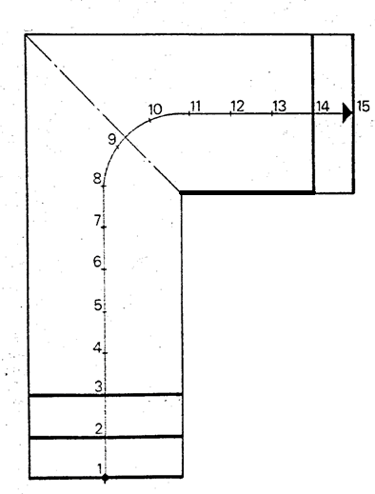
Evaluation finale sur les escaliers 3/3
Nom : ……………………………………
Prénom : ……………………………………
Traçage :
Par rapport à vos calculs, tracer sur le plan de l’escalier à échelle réduite (1:10)
La marche palière …/1
La distance en bout du limon …/1
La ligne de foulée …/2
Les distances entre les nez de marches …/2
Exemple de résultat attendu :
1580
400
1040

